Slide 1
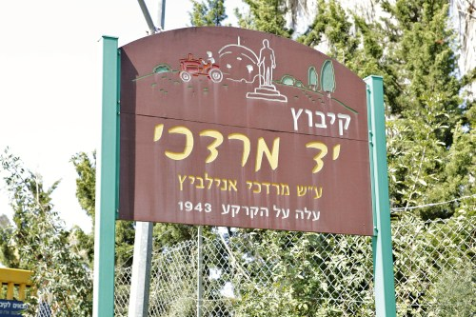
שם המגישות:
גלי גיטין ויהרית דיין
כיתה: ז'1

Slide 2
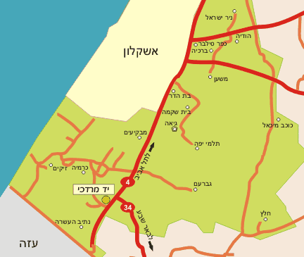
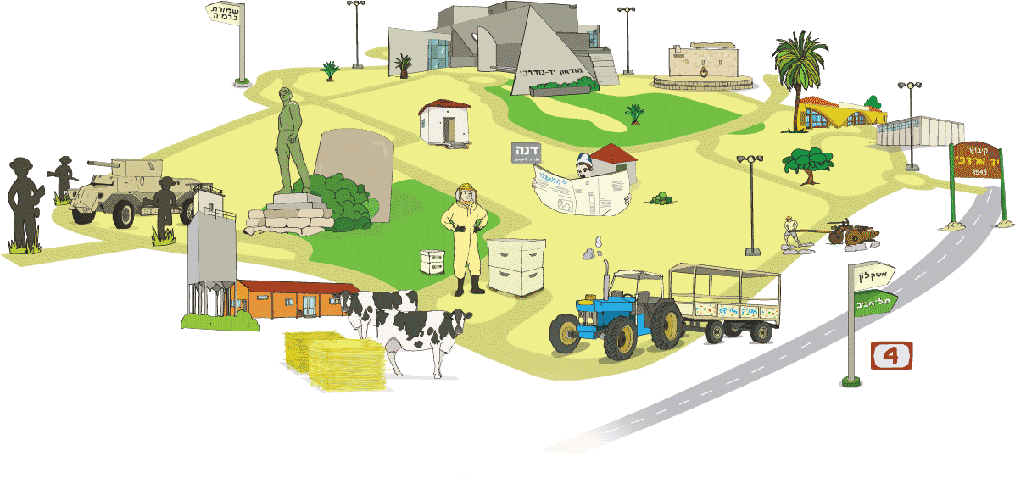
יד מרדכי
שם הישוב: קיבוץ יד מרדכי
מיקום בארץ+מפה:
הקיבוץ שוכן באזור מישור החוף. (כעשרה קילומטרים מדרום העיר אשקלון)

Slide 3
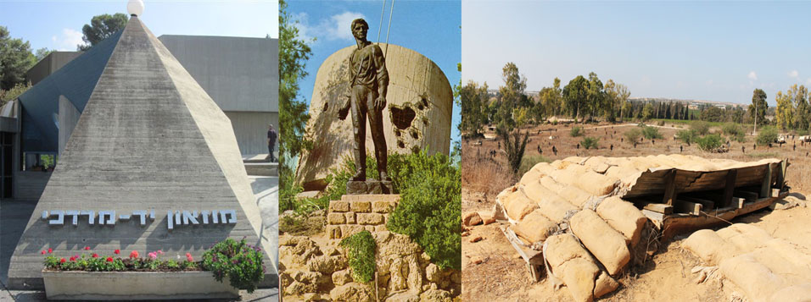
הקמת הקיבוץ ומשמעות שם הקיבוץ
הישוב הוקם על ידי חברי התנועה הקיבוצית מפולין, חברי התנועה עלו לארץ בשנים 1933-1938.
בשנת 1943 הקיבוץ יוסד באופן רשמי ושמו נקרא יד מרדכי , על שם איש השומר הצעיר מרדכי אנילביץ', שנפל במהלך מרד גטו ורשה והיה אחד ממנהיגיו.

Slide 4
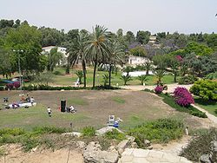
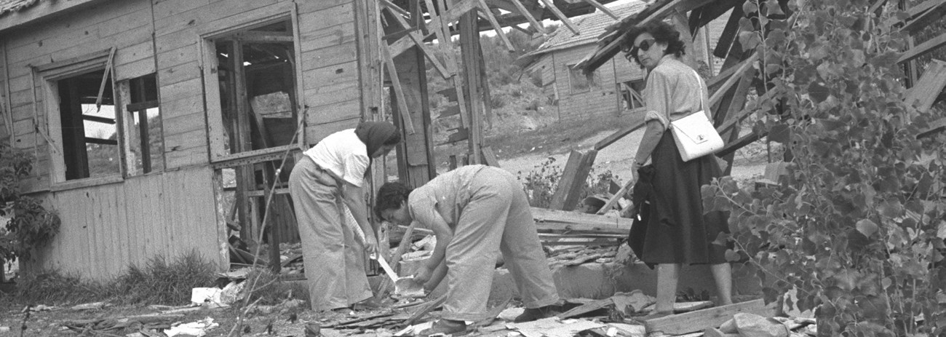
אוכלוסיה ושטח
גודל אוכלוסיה כ-734 תושבים (לפי סוף שנת 2016 (
שטח הקרקע שהוקצה לקיבוץ היה 14 דונם אך כיום הקיבוץ גדול ומפותח ושטחו גדול בהרבה יותר מ14 דונם.

Slide 5
ענפי כלכלה
התושבים בקיבוץ עוסקים בחקלאות, תעשיה(הקיבוץ הוא הבעלים של מחצית מכוורת יד מרדכי בשיתוף עם קבוצת שטראוס), מסחר ותיירות.

Slide 6
הסיבות להקמת הקיבוץ
בהחלטת האו"ם על הקמת המדינה הקיבוץ לא נכלל בתוך שטחה של מדינת ישראל ולכן חברי התנועה הקיבוצית מיהרו לבנות וליישב את הקיבוץ לפני פריצת מלחמת ששת הימים .
הקיבוץ הוקם כדי להשלים את מפעל ההתיישבות בנגב המערבי, בשכנות לקיבוצים גברעם וניר עם וזאת בשל מיקומו.

Slide 7
שינויים שעבר הקיבוץ
במהלך שנותיו הראשונות של הקיבוץ פרצו מלחמת ששת הימים ומלחמת העצמאות ופלשו אל הקיבוץ החיילים של הצבא המצרי , והקיבוץ נורה , הופגז ונהרס .
ב5 בנובמבר 1948 הגיעו לוחמי גדוד 55 גבעתי כדי לשקם את הקיבוץ המשוחרר.
באותה השנה הצטרף לקיבוץ גרעין של חברי השומר הצעיר מבולגריה ואחריהם הגיע גרעין נוסף של צעירים מאורוגוואי.
כיום , הקיבוץ השתקם והתפתח וקיימים בו מרכזי תעסוקה שונים, אנדרטות ומקומות זיכרון לנופלי הקרב , ועד היום משתורר בקיבוץ אורח חיים עירוני .

Slide 8
מידע נוסף על הישוב
יד מרדכי מרגש כל טעם
יום בקיבוץ יד מרדכי
קיבוץ יד מרדכי - הסיפור של מלחמת השחרור

